Slide 1
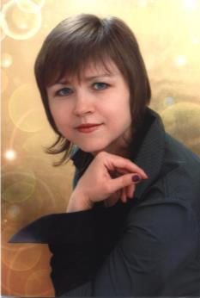
Реализация деятельностного подхода в обучении младших школьников
Учитель начальных классов
МБОУ СОШ №36
РЫСЕНКОВА С. Н.

Slide 2
«Великая цель образования – это не знания, а действия».
Герберт Спенсер

Slide 3
Системно - деятельностный подход - методологическая основа стандартов начального общего образования.

Slide 4
Традиционный
урок
1.Проверка д/з учеников учителем
2.Объявление темы учителем
3.Объяснение темы учителем
4.Закрепление знаний учениками
Урок с использованием деятельностного подхода
1.Создание проблемной ситуации учителем и формулирование проблемы учениками
2.Актуализация учениками своих знаний
3. Поиск решения проблемы учениками
4.Выражение решения
5. Применение знаний учениками
Notes:
Света

Slide 5


Деятельностный подход
ИСКАТЬ
ДУМАТЬ
АДАПТИРОВАТЬСЯ
СОТРУДНИЧАТЬ
ПРИНИМАТЬСЯ ЗА ДЕЛО

Slide 6
«Учение через деятельность»
Предложил американский ученый
Джон Дьюи
В отечественной педагогике и психологии
Л.С.Выготский, А.Н.Леонтьев
Д.Б.Эльконин, П.Я. Гальперин
В.В.Давыдов и др.

Slide 7
Компоненты учебной деятельности (ПОЗИЦИЯ УЧИТЕЛЯ) | Вопросы, на которые отвечает ученик (ПОЗИЦИЯ УЧЕНИКА)
Мотив деятельности | "Зачем я это изучаю?"
Постановка учебной задачи, ее принятие учащимися | "Каковы мои успехи и что у меня не получается?"
Обсуждение способа действий при решении учебной задачи | "Что я должен делать, чтобы решить эту задачу?"
Осуществление контроля | "Правильно ли я решаю эту задачу?"
Соотнесение полученного результата с целью (эталоном, образцом) | "Выполнил ли я правильно поставленную учебную задачу?"
Оценка процесса и результата | "Какая учебная задача стоит передо мной?"

Slide 8
ФОРМЫ ВЗАИМОДЕЙСТВИЯ НА УРОКЕ
учитель –
ученик
ученик –
ученик
ученик- родители
межгрупповое взаимодействие
групповая работа
индивидуальная работа

Slide 9

Приёмы, способствующие формированию учебной мотивации
Визуальные:
Аудиальные:
тема-вопрос
работа над понятием
ситуация яркого пятна
исключение
домысливание
проблемная ситуация
группировка
подводящий диалог
собери слово
исключение
проблема предыдущего урока

Slide 10

Проблемная ситуация
Тема урока: «Письменный прием деления многозначных чисел на однозначное число»
Выполни
устно деление:
24000:8
268:2
867:3

Slide 11
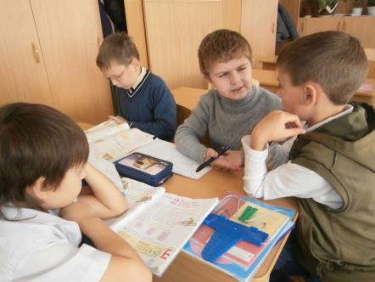

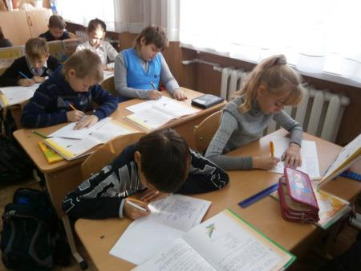
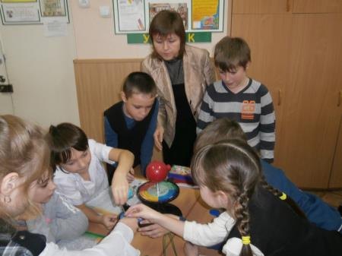

Slide 12
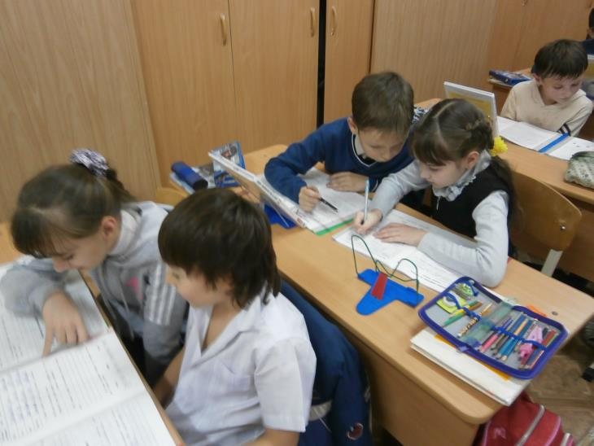

Slide 13






Slide 14
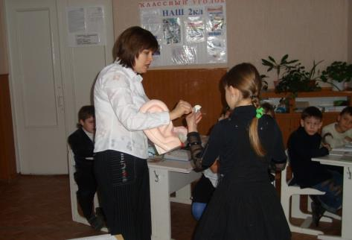
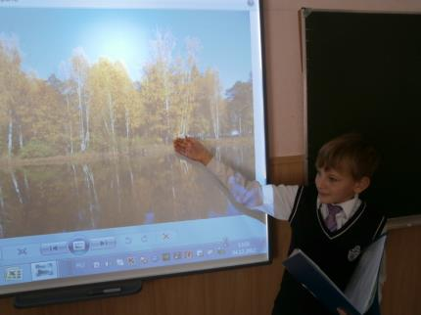
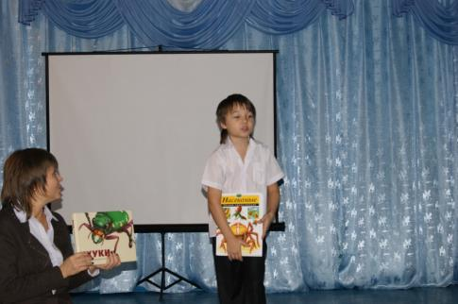
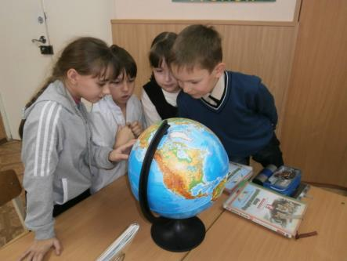

Slide 15
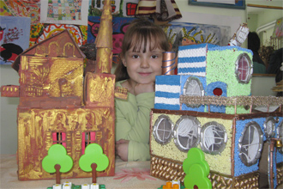

Slide 16
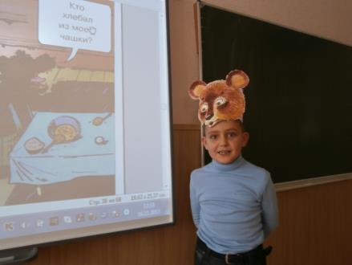
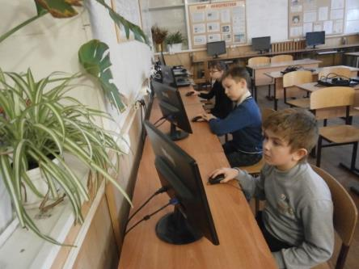
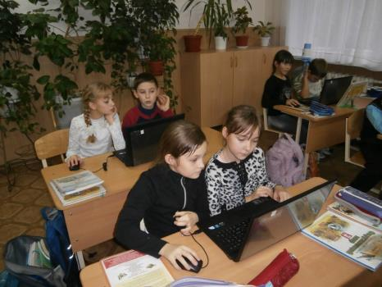

Slide 17
Качество знаний за 2011-2012 уч.год
Качество знаний за 1 четверть 2012-2013 уч.г.

Slide 18
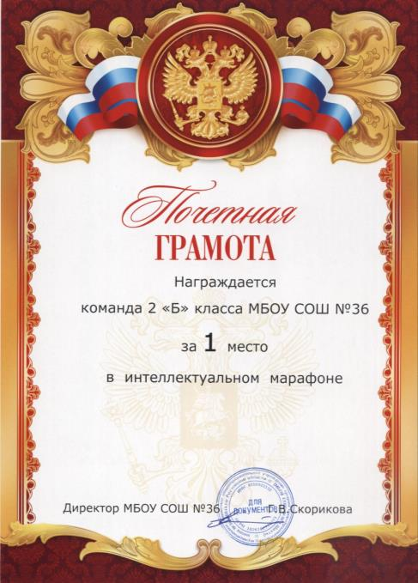

Slide 19

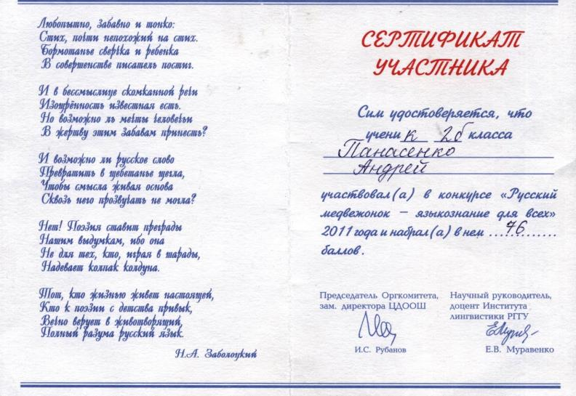

Slide 20


Slide 21
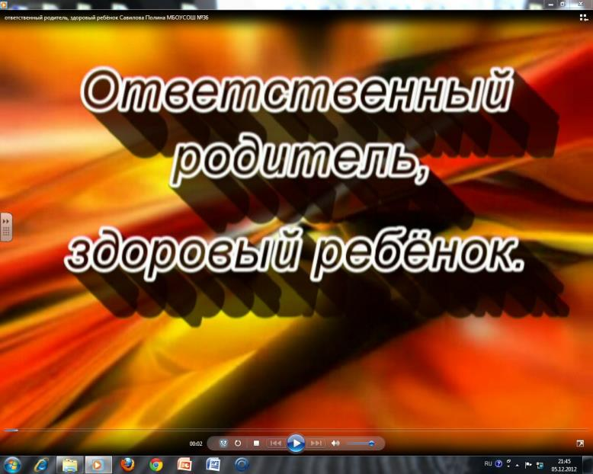
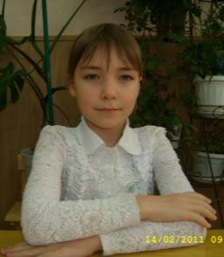

Slide 22
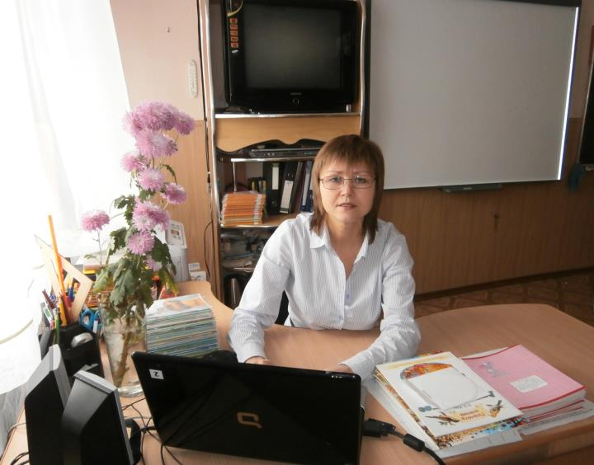

Slide 23


Slide 24


Slide 25
«…чтобы улучшить результаты образования в части развития способностей и умений учащихся как субъектов познания, нет необходимости вводить в учебную программу какой-то новый предмет или как-то радикально изменять содержание существующих учебных программ. Должен быть изменён способ обучения…»
Академик РАО В.С.Лазарев

Slide 26
Спасибо
за внимание!

